Slide 1
Aanleggen bestrating
Niveau 1 en 2 Wedeo

Slide 2
Inhoud
Introductie film (2 delen)
Opmeten
Plattegrond tekenen
Uitzetten
Uitgraven
Opvullen
Aftrillen
Hoogte bepalen
Afrijen
Inpakken
Aftrillen
Invegen

Slide 3
Introductie film
http://www.youtube.com/watch?v=_OX65NcSFcU
Hoe leg ik bestrating in mijn tuin of elders? In deze workshop legt hovenier Bas van Elteren stap voor stap uit hoe je het beste een bestrating aan kan leggen. Inclusief afwatering en pallisade.
Veel aandacht voor afreien en verhang. Afgraven van zwarte grond. Trilplaat, inwateren.
http://www.youtube.com/watch?v=U3p5iX_yg6Y&feature=related
Deel 2 van de film bestrating aanleggen van hovenier Bas van Elteren.
Ook aandacht voor het knippen van de stenen, opsluitbanden en hoogteverschillen (traptreden).
Voor de regenwaterafvoer wordt een gootje aangelegd.
Trilplaat. Voegmortel.

Slide 4
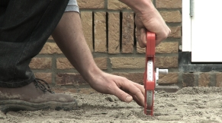
Opmeten
Bij het opmeten bereken je de oppervlakte
De oppervlakte is het aantal vierkante meters grond.
Je meet de lengte en de breedte van het terrein en vermenigvuldigd dit met elkaar.
Voorbeeld: Het terras moet 3 meter breed zijn en 4 meter lang.
3X4= 12 vierkante meter.

Slide 5
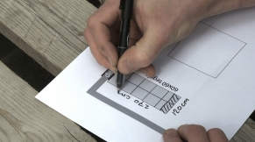
Plattegrond tekenen
Als je de oppervlakte van het terrein weet kun je een tekening maken.
Deze tekening maak je zodat je weet hoe je de bestrating straks moet leggen.
Je hebt verschillende vormen (verbanden) waarin je bestrating kunt leggen.
Zo krijg je een goed idee
hoe je bestrating er
straks uit gaat zien.

Slide 6
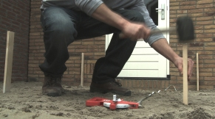
Uitzetten
Als je de tekening klaar hebt kun je de bestrating uitzetten.
Hiervoor gebruik je een moker, piketten en een touw.
Je zet de hoeken uit, waarbij je de piketten buiten je werk zet.

Slide 7
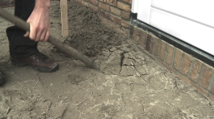
Uitgraven
Als je de plek waar de bestrating moet komen uitgezet hebt kun je het ‘cunet’ uitgraven.
Dit is de plaats waar je straks gaat straten.
Een cunet moet 15 tot 25 cm diep zijn. Dit ligt eraan wat je ermee gaat doen.
Vraag: Een oprit heeft een dieper cunet nodig, waarom is dit?_________________________

Slide 8
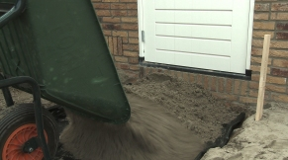
Opvullen
Als het cunet uitgegraven is ga je cunetzand inbrengen. Dit is grond die het water goed kan doorlaten.
Deze grond zorgt ook voor een stevige basis van de bestrating.
Bij natuurstenen stegels heb je ook een stabilisator nodig.
15% meer nodig!

Slide 9
Aftrillen
Het aftrillen is nodig om de ondergrond voor de bestrating stevig te maken.
Als je dit niet zou doen, gaan de stenen verzakken na een tijdje.

Slide 10
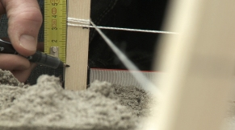
Hoogte bepalen
De hoogte van het straatwerk bepaal je door een vast punt te kiezen.
Bijvoorbeeld bij een huis de drempel, of als er een andere straat is laat je hem hierop aansluiten.
Houd rekening met de hoogte van je stenen!

Slide 11
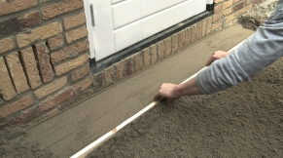
Afrijen
Je kunt, nu je de hoogte bepaald hebt de stenen er intikken of het vlak afrijen.
In de film heb je een mogelijkheid gezien met houten latten. Het kan ook doormiddel van hoogtestenen.

Slide 12
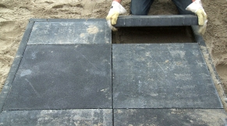
Inpakken
Je kunt als je het terrein vlak gemaakt hebt de tenen er inleggen. Hierbij begin je altijd met de hele stenen.
De gaten die overblijven en halve stenen moeten komen doe je als laatste.
Hiervoor gebruik je een kantenknipper of een kaphamer.
Bij tegels kun je gebruik maken van een haakse slijper

Slide 13
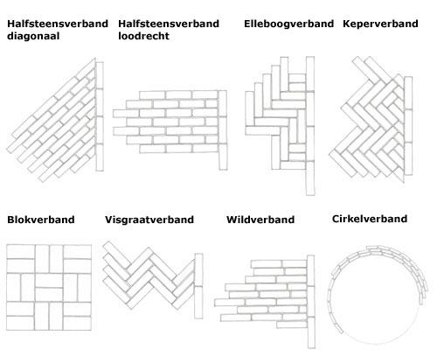

Slide 14
Extra: Machinaal straten
http://www.youtube.com/watch?v=K9ftJe7AKzo&feature=fvw
De Molenweg in Roden wordt de komende twee weken machinaal bestraat. Daarvoor wordt een protoype gebruikt van een machine, die uniek is in Nederland. Machinaal bestraten heeft de toekomst,...
Ook interessant ivm Arbo.

Slide 15
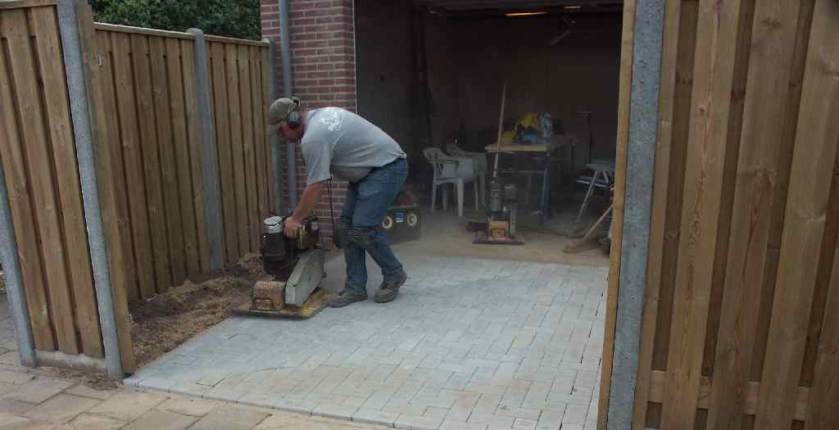
Aftrillen
Als je de stenen in het zandbed hebt liggen kun je ze nog eens aftrillen.
Dit is belangrijk om te zorgen dat ze allemaal stevig en gelijkmatig aangedrukt worden.
Ook op deze manier voorkom je verzakkingen

Slide 16
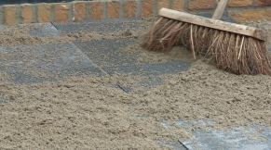
Invegen
Om te zorgen dat de stenen ook ten opzichte van elkaar stevig liggen werk je brekerszand tussen de voegen.
Hiervoor gebruik je een bezem.
Met een beetje water loop het nog beter tussen de voegen.

Slide 17
Praktijk
We gaan vanmiddag naar de kwekerij.
Hier kunnen we een stuk straat her straten. Iedereen gaat hier even mee aan het werk.
Niet alle omstandigheden zijn goed, probeer hier zo goed mogelijk mee op te gaan.
Als je niet aan het straten bent voer je andere werkzaamheden uit op de kwekerij.

Slide 18
Vragen?

